Slide 1
Притрасові лікарні
Сучасний стан та можливості ортопедо-травматологічної допомоги постраждалим в дорожньо-транспортних пригодах
Деркач Р.В.
- Київ 2017 -

Slide 2
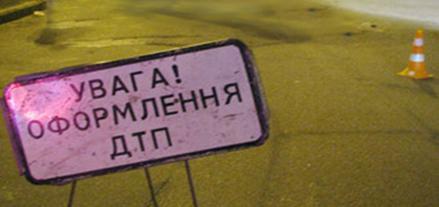
АКТУАЛЬНІСТЬ ПРОБЛЕМИ:
В Україні щорічно реєструється близько 200 тисяч дорожньо-транспортних пригод (ДТП), в яких гине біля 5000 осіб та отримують травми понад 30 тисяч осіб. [www.mvs.gov.ua]
За статистикою з 100 травмованих в результаті ДТП гине 12-15 українців, в Європі цей показник – 3-4, в США – 2-3 осіб.
Питома вага травми скелету у постраждалих в ДТП за останніми дослідженнями коливається від 45% до 65%.

Slide 3
АВТОМОБІЛЬНІ ШЛЯХИ УКРАЇНИ:
Дороги державного значення:
Міжнародні – 4,9 %, загальна протяжність – 8652,7 км
Національні – 2,9 %, загальна протяжність – 4830,4 км
Регіональні – 5,7 %, загальна протяжність - 10089,8 км

Slide 4


ЧАС ПРИБУТТЯ НА МІСЦЕ ДТП
ТА ЧАС ГОСПІТАЛІЗАЦІЇ:
Німеччина:
51 гелікоптерна станція
45 гелікоптерів
Австрія:
63 гелікоптерні станції
17 гелікоптерів
Зниження смертності з 40% в 1970-х роках
до 18% - в 1990-і роки
Прибуття лікаря в Німеччині на міс­це ДТП ≈ 22,4 хв. Час доставки в шпиталь ≈ 18,3 хв.
Оптимальне плече транспортування для України –
відстань, яку може швидка подолати за 40 хв

Slide 5
ПРИТРАСОВІ ЛІКАРНІ
В ОБЛАСТЯХ УКРАЇНИ:
Населення України: 42,9 млн. мешканців
На сьогодні існують 171 ЛПЗ, що можуть виконувати роль притрасових.

Slide 6
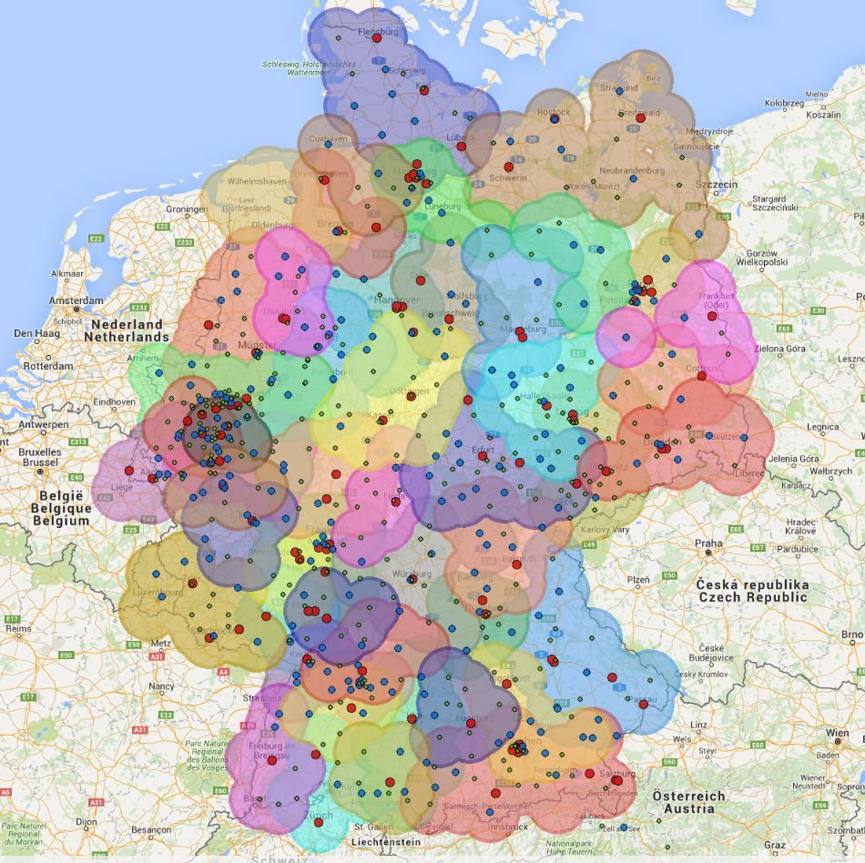
ЦЕНТРИ ТРАВМИ НІМЕЧЧИНИ:
Населення Німеччини: 81,8 млн. мешканців
48 TNWs
98 надрегіональних центрів травми
232 региональних центрів травми
295 локальних центрів травми

Slide 7
КРИТЕРІЇ, ЗА ЯКИМИ ЛПЗ СЛІД ВІДНОСИТИ ДО ТАКИХ,
ЩО МОЖУТЬ НАДАВАТИ ДОПОМОГУ ПОСТРАЖДАЛИМ
В ДТП:
ЛПЗ знаходиться на перетині доріг державного значення
В складі ЛПЗ наявне відділення травматології як штатна одиниця (не менше 30 ліжок)
В складі ЛПЗ наявне відділення реанімації та анестезіології як штатна одиниця (не менше 6 ліжок)
Наявне приймальне відділення з мінімальним набором обладнання для забезпечення вітальних функцій
Наявна служба Швидкої медичної допомоги в адміністративно-територіальному районі
Необхідний час для прибуття бригади швидкої медичної допомоги, в будь який кінець адміністративно-територіальної одиниці - не більше 40 хв

Slide 8
ВИМОГИ ДО ПРИЙМАЛЬНОГО
ВІДДІЛЕННЯ ПРИТРАСОВОЇ ЛІКАРНІ:
Наявність у відділенні:
протишокової палати
ургентної операційної
лабораторного комплексу
Забезпечення протишокової палати: набір для інтубації, апарат ШВЛ, пульсаксиметр, катетери та дренажі, шины, набори для торакотомії, лапаротомії, зовнішні фіксатори/тазові щипці.

Slide 9
СХЕМА ВЗАЄМОДІЇ
ОБЛАСНОГО ВІДДІЛЕННЯ
ТА РЕГІОНАЛЬНИХ ЛІКАРЕНЬ:
Притрасові
лікарні
Інші ЛПЗ
Травматологічні
відділення ОКЛ
Міжрайонні травматологічні
відділення

Slide 10
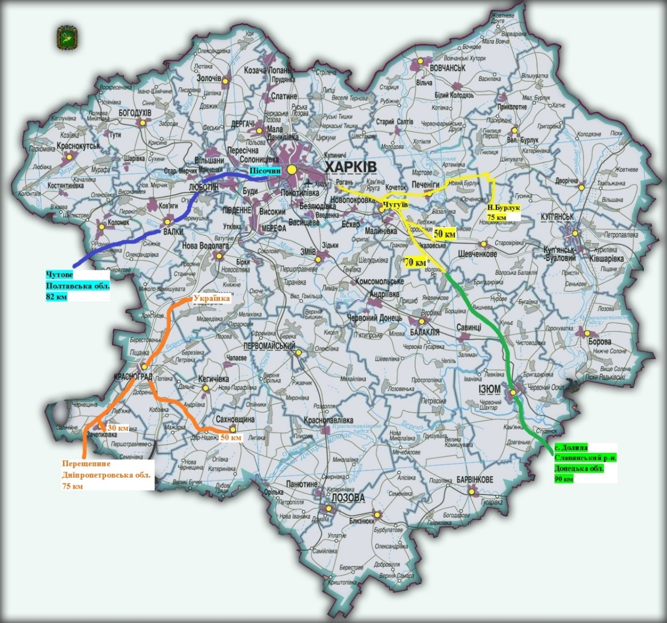

СХЕМА ПРИТРАСОВИХ ЛІКАРЕНЬ
ХАРКІВСЬКОЇ ОБЛАСТІ:
Чугуївська ЦРЛ (40 травматологічних ліжок, 5,5 ставок);
Ізюмська ЦРЛ (30 травматологічних ліжок, 6 ставок),
Красноградська ЦРЛ (20 травматологічних ліжок, 4 ставки);
Валківська ЦРЛ (10 травматологічних ліжок, 1,5 ставки).

Slide 11
Чугуївська ЦРЛ – травматологічне відділення розгорнуто на 40 ліжок
Зона відповідальності:
Траса Київ – Харків – Довжанський (від с. Рогань до с. Волохів Яр – 70 км)
Траса Харків – Луганськ (від с. Рогань до с. Чкаловське – 50 км)
Траса Харків – Валуйки (від с. Рогань до с. Н. Бурлук – 75 км)
Залізничне сполучення (від станції Світанок до станції Залісна – 41 км)
Згідно штатного розкладу в відділенні введено 5.5 ставок травматолога, з яких 3.5 ставки ургентного травматолога (чергування з 14-30 до 8-00)
Ізюмська ЦРЛ – травматологічне відділення розгорнуто на 30 ліжок
Зона відповідальності:
Траса Київ – Харків – Довжанський (від с. Волохів Яр до с. Долина Слав′янського р-ну, Донецької області – 90 км)
Згідно штатного розкладу в відділенні введено 6.0 ставок травматологів, з яких 3.5 ставки ургентного травматолога (чергування з 15-00 до 8-00)

Slide 12
Красноградська ЦРЛ – наявні 20 травматологічних ліжок в складі хірургічного відділення
Зона відповідальності:
Траса Харків – Сімферополь (від с. Українка Н.Водолазського р-ну до с. Перещепіно Дніпропетровської обл. – 75 км)
Траса міського значення м. Красноград – м. Зачепилівка – 30 км
Траса міського значення м. Красноград- м. Сахновщина- 50 км
Згідно штатного розкладу в лікарні введено 4.0 ставок травматологів
Валківська ЦРЛ – наявні 10 травматологічних ліжок в складі хірургічного відділення
Зона відповідальності:
Траса Харків – Київ (від с. Пісочин до с. Чутове, Полтавської обл. – 82 км)
Згідно штатного розкладу в лікарні введено 1,5 ставки травматологів

Slide 13
ЗАДАЧІ ПРИТРАСОВОЇ ЛІКАРНІ ПОСТРАЖДАЛИМ В ДТП ІЗ СКЕЛЕТНОЮ ТРАВМОЮ:
Діагностика
Невідкладні операції по врятуванню життя
Стабілізуючі операції на кінцівках
Операції світлого проміжку при показах (декомпресійна трепанація, ревізії торакальної та абдомінальної порожнин)
Евакуація після виведення з тяжкого стану для реконструктивних операцій, які не виконуються на рівні притрасової лікарні

Slide 14
ПРОБЛЕМИ ЩО ІСНУЮТЬ В ОБЛАСТЯХ:
Найчастіше згадувані проблеми:
Проблемне матеріально-технічне забезпечення;
Наявність ліжок в ЦРЛ, СМЧ, які не працюють, оскільки відсутній підготовлений персонал;
Недостатня підготовленість персоналу травматологічних відділень (лікарського та середнього);
Відсутність протоколів надання допомоги постраждалим з політравмою;
Проблеми взаємодії з суміжними службами (хірургічна, нейрохіругічна);

Slide 15
Навчання спеціалістів
відсутність спеціалістів, що підготовлені для лікування найбільш важких постраждалих з політравмою;
чітко не визначено місце лікування хворих з важкими поєднаними травмами;
потерпілих з політравмою лікують в хірургічних або травматологічних стаціонарах, персонал яких недостатньо обізнаний і готовий до лікування таких хворих;
в більшості обласних лікарень відкриті тільки ортопедичні відділення і висококваліфіковані ортопеди відійшли від задачі допомоги при лікуванні травм;
після введення додаткового навчання лікарів по травматологічній хірургії в Європі було забезпечено зниження летальності від травм. Так, за період між 1970 і 1994 роком в федеральних землях Німеччини летальність після транспортних нещасних випадків вдалося знизити на 50%;
обов’язковий термін відпрацювання по спеціальності «хірургія нещасного випадку».

Slide 16
ДО ОБГОВОРЕННЯ ПРОПОНУЄМО:
Основним місцем, де буде надаватися медична допомога травмованим в ДТП мають стати центри травми 2 рівня, що будуть створені на базі потужних районних лікарень;
Керівниками новостворюваних центрів політравми призначати ортопедів-травматологів з числа найбільш фахово освічених спеціалістів травматологічних відділень цих лікарень.
При створенні центрів політравми передбачити їх цілодобову ургенцію в режимі 7 днів на тиждень.
Для забезпечення функціонування новостворюваних центрів політравми направити двох ортопедів-травматологів для стажування в клініки Unfallchirurgie (хірургії ушкоджень) Німеччини;
Провести зміни в навчальних програмах для лікарів інтернів, що проходять інтернатуру за спеціальністю «травматологія-ортопедія», змінити характер передатестаційної підготовки лікарів ординаторів.

Slide 17
ПРОПОЗИЦІЇ:
Створити єдиний керівний орган в сфері безпеки дорожнього руху на найвищому політичному рівні, з функціями повного керування питаннями безпеки руху в області транспорту, охорони здоров`я, промисловості, координацію між усіма гілками влади на Державному та місцевому рівнях, розробку єдиної довгострокової концепції більш безпечної системи дорожнього руху, з поступовим зменшенням показників смертності в ДТП, забезпечення постійного фінансування на безпеку дорожнього руху та наукові дослідження в цьому напрямку.
Для вдосконалення надання першої допомоги необхідно ввести на Державному рівні обов'язкове навчання в організованих групах населення прийомам надання першої невідкладної медичної допомоги по аналогії зарубіжних парамедиків (водії, співробітники поліції, пожежники, військовослужбовці МЗС і МНС, школярі старших класів навчання, студенти всіх рівнів навчання). Ввести обов’язковий залік з першої медичної допомоги перед екзаменом на отримання посвідчення водія любої категорії.

Slide 18
ПРОПОЗИЦІЇ:
Не допустити скорочення, а навпаки в кожному регіоні (області) відкрити систему притрасових травматологічних центрів, трансформувавши частину ортопедо - травматологічних відділень в високо - технологічні центри для лікування ізольованих та поєднаних травм з забезпеченням усім необхідним діагностичним, лікувальним оснащенням.
Розробити єдиний алгоритм етапного ведення постраждалих в ДТП, створити спеціальні лікувально-транспортні бригади, Розробити принципи та затвердити лікувально-діагностичні протоколи роботи таких бригад.
Для поліпшення лікування важко постраждалих від травм в період «першої золотої години» в приймальних відділеннях притрасових лікарень створити протишокові палати, навчити персонал ургентних травматологічних бригад проводити первинну діагностику і стабілізацію життєво важливих функцій протягом першої години.

Slide 19

Дякуємо за увагу!

